Slide 1



Csíkszereda Robotklub
Csíkszereda RobotKlub 2024 - mARC NICHITIU - Africa Barber-Guerra - Candice Rose - Gesine Spille

Slide 2
Köszönetnyílvánítás
SZÉKELY Adélak, a Waldorf iskola igazgatónőjének, aki nélkül nem tudnám használni a Waldorf iskolát.
TULIT Erikának, a Waldorf iskolai és Csobotfálvai angoltanárnak - segítsége, befogadó és bátorító hozzáállása nélkül nem tudnám használni a Waldorf iskolát, és nem lenne bátorságom külföldön tanítani.
KEDVES Péternek, a Care2Travel önkéntes egyesület vezetőjének, aki ősszel fogadott és megmutatta a világnak ezt a szegletét, és aki megmutatta, milyen szép ez a közösség.
FEHÉR Nikinek, KOVÁCS Kingának és TAKÁCS Ritának, a Care2Travel egyesület további tagjainak, akik nagyon sokat segítettek az adminisztrációban, és inspiráltak a magyar tanulásban.
NICHITIU Anne-Sarah-nak, hogy segített a tananyag-és botfejlesztésben.
ROSE Candice, SPILLE Gesine, és PIMENOV Alexandra, önkénteseknek, akikkel ősszel együtt dolgoztam, és akik nélkül nem tudtam volna feladni a hirdetéseket a városban.

Slide 3
Ki vagyok én ?
A nevem: Marc NICHITIU (Africa Barber-Guerra, Candice Rose, Gesine Spille segítségével)
Ahonnan jövök: Egyesült Államok (Amerika)
Amit csinálok: Most fejeztem be a középiskolát, szeptemberben repüléstechnikát tanulok az MIT-n (Massachusette Institute of Technology).
Miért Csík ? Tavaly ősszel önkénteskedtem itt, az itteni közösség nagyon nagylelkűen fogadott, és úgy éreztem, hogy folytatnom kell.
Amit szeretek a syabadid[mben csinálni:
Síelni: Síoktató vagyok.
Legóval játszani.
Túrázni és kerékpározni a természetben

Slide 4
Mit kínál ez a klub ?
Bevezetést a lego robotika világába
Szép élményt a barátokkal, és valami újat tanulni
Az angol nyelv gyakorlását
A magyar nyelv gyakorlását nekem :)
Robotépítést Legóval
Egy (új) programozási nyelv, a Python elsajátítását
Lehetőséget érdeklődni az FIRST versenyek iránt, mint például az FLL.

Slide 5
Miért érdemes részt vennünk ebben
a klubban ?
Műszaki tanulás Legokon keresztül, olyan készségek fejlesztése, amelyek egy életen át használhatóak lesznek
Szervezett gondolkodás megtanulása és bonyolult problémák egyszerű lépésekben történő megoldásának képességének fejlesztése
A CS/Computer Science alapfogalmak elsajátítása
Szép élmény barátokkal, Lego robotokkal építeni és játszani :)

Slide 6
Mi az a FIRST/LEGO Robotics ?
FIRST - "For Inspiration and Recognition of Science and Technology"
"A tudomány és technológia inspirációjáért és elismeréséért"
A FIRST egy amerikai oktatási szervezet, amely számos robotikai programmal rendelkezik, ilyen például a FIRST LEGO League (FLL) Robotics verseny.
12 éve veszek részt az FLL-ben, először diákként, most pedig oktatóként
Részt vettem a középiskolások (9-12. osztályosok) „FTC” programjában is.
Robotika órákat tanítottam 3 évig az Egyesült Államokban.
Az FLL küldetései minden évben változnak, az új programot augusztus végén adják át.

Slide 7
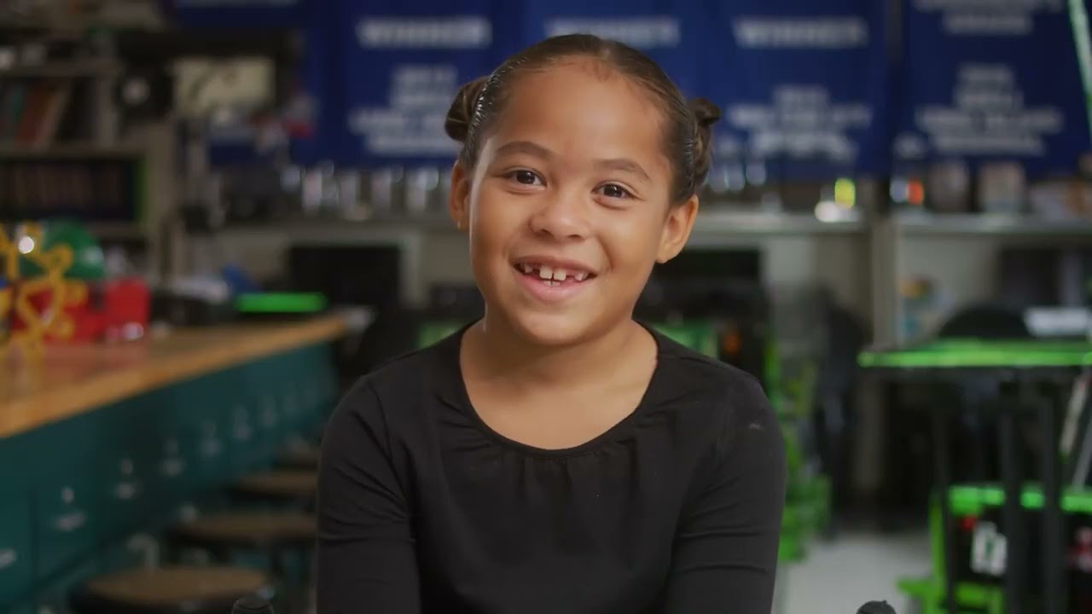
FIRST Lego League
Egy kis videó az FLL témájában: (a FIRST Lego League Challenge-re összpontosítva)

Slide 8
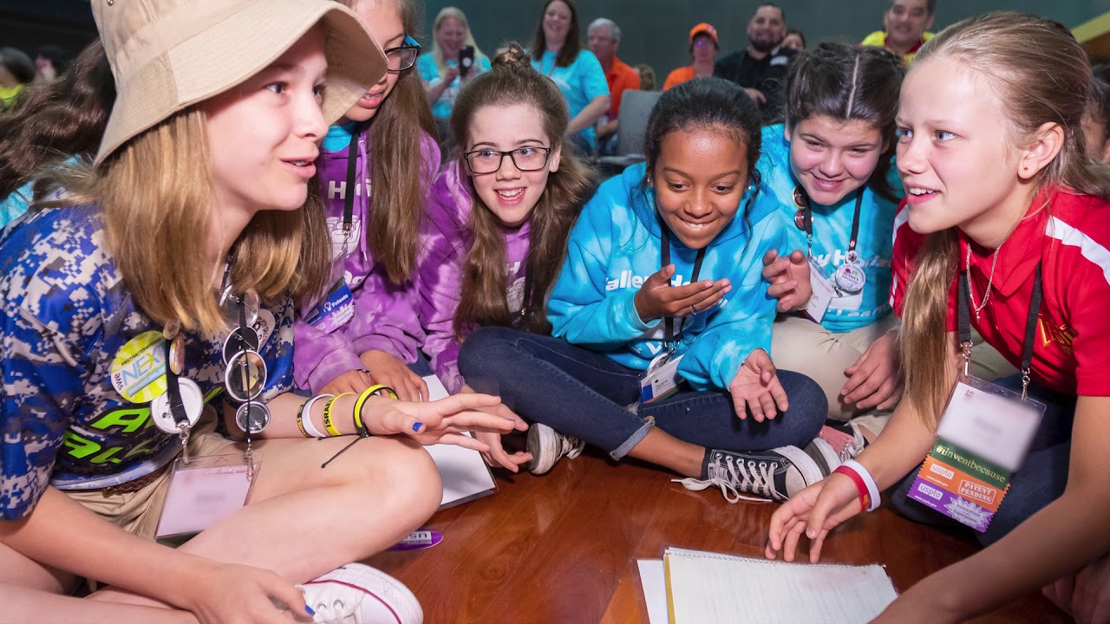
FIRST Lego League - City Shaper
A FIRST hivatalos videója a „City Shaper” programhoz (2020):

Slide 9
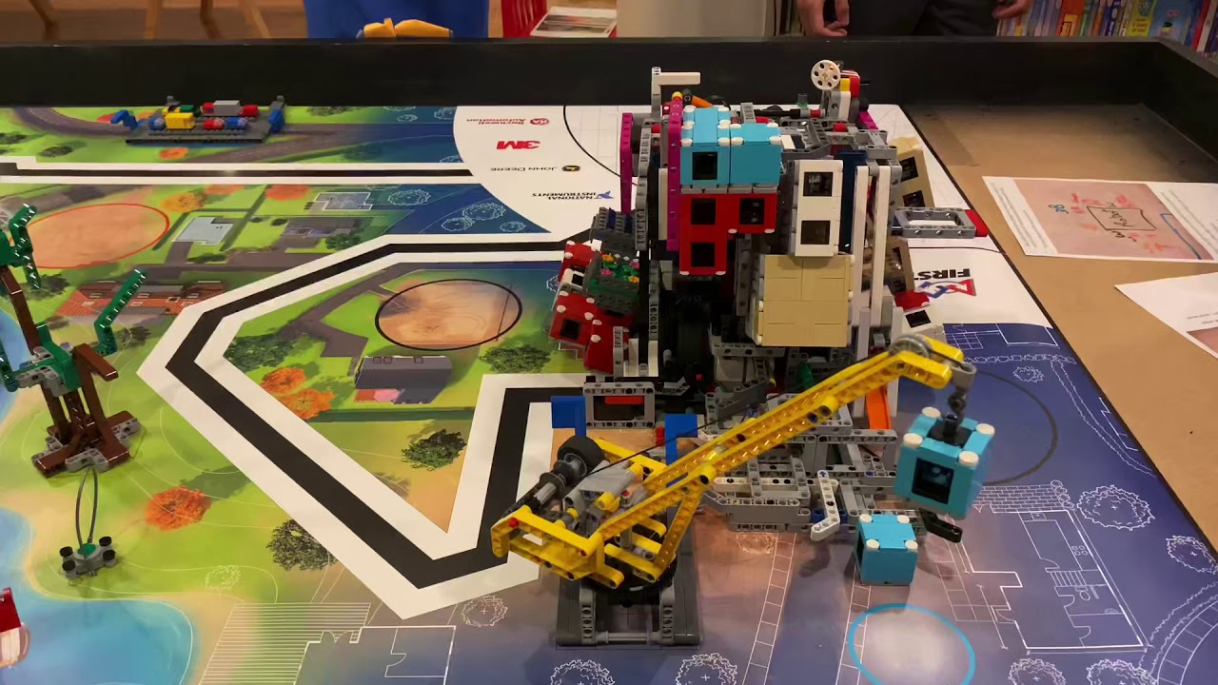
FIRST Lego League - City Shaper
Egy példa (a csapatom) 2020-ból egy sikeres bottal:

Slide 10
FIRST Lego League - City Shaper
Ezeket a feladatokat ezzel a robottal hajtották végre!
Nyilván némi módosítással és segédalkatrészekkel :)

Slide 11
Tehát mit fogunk tenni konkrétan?
Megtanuljuk, hogyan kell FLL robotokat építeni az EV3 rendszerben (Lego)
Megtanuljuk, hogyan építsünk egyszerű mechanizmusokat Lego-ban
Átadom az utasításokat és alkatrészeket egy másik, a videóban szereplőhöz hasonló robot építéséhez, valamint az összes klubanyagot.
A cél az lenne, hogy itt indítsunk egy FLL-csapatot, hogy részt vegyenek a jövő évi (2025-ös) szezonban.

Slide 12
Mit kell tenned ?
Legyen kíváncsi
Have fun :)
Tanulj, amennyit csak tudsz
Jó szórakozást az építéshez és a Lego robotokkal való játékhoz :)

